Slide 1


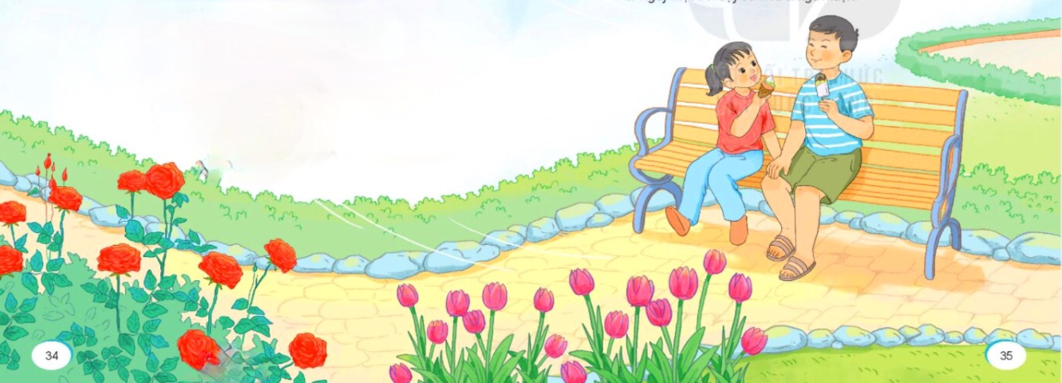
Thứ năm ngày 16 tháng 4 năm 2026
Tiếng Việt
Khởi động

Slide 2
Thứ năm ngày 16 tháng 4 năm 2026
Tiếng Việt
Nghe – viết: Hai Bà Trưng .
Hai Bà Trưng bước lên bành voi. Đoàn quân rùng rùng lên đường. Giáo lao, cung nỏ, rìu búa, khiên mộc cuồn cuộn tràn theo bóng voi ẩn hiện của Hai Bà. Tiếng trống đồng dội lên vòm cây, đập vào sườn đồi, theo suốt đường hành quân.
Thành trì của quân giặc lần lượt sụp đổ dưới chân của đoàn quân khởi nghĩa. Tô Định ôm đầu chạy về nước. Đất nước ta sạch bóng quân thù. (Theo Văn Lang)
* Nội dung chính của đoạn văn là gì?
- Ca ngợi lòng yêu nước, tinh thần bất khuất chống giặc xâm lược của Hai Bà Trưng và nhân dân ta.
* Luyện viết từ khó:
- bành voi, giáo lao, khiên mác, cuồn cuộn,…

Slide 3
Tiếng Việt
Nghe – viết: Hai Bà Trưng .
Hai Bà Trưng bước lên bành voi. Đoàn quân rùng rùng lên đường. Giáo lao, cung nỏ, rìu búa, khiên mộc cuồn cuộn tràn theo bóng voi ẩn hiện của Hai Bà. Tiếng trống đồng dội lên vòm cây, đập vào sườn đồi, theo suốt đường hành quân.
Thành trì của quân giặc lần lượt sụp đổ dưới chân của đoàn quân khởi nghĩa. Tô Định ôm đầu chạy về nước. Đất nước ta sạch bóng quân thù. (Theo Văn Lang)

Slide 4


Tiếng Việt
Nghe – viết: Hai Bà Trưng .
1. Chọn tiếng thích hợp thay cho ngôi sao
trú ẩn
chú trọng
chú ý
chăm chú
cô chú
- Trú/chú
trợ giúp
hỗ trợ
hội chợ
viện trợ
chợ nổi
- Trợ/chợ

Slide 5

Tiếng Việt
Nghe – viết: Hai Bà Trưng .
b. Vung đảo ấy bấy giờ
Không thuyền bè qua lại.
Sóng mù mịt bốn bề
Ai mà không sợ hãi?
Mai An Tiêm không ngại
Có trí, có đôi tay
Có nước, có đất trời
Lo gì không sống nổi!
(Theo Nguyễn Sĩ Đại)
2. Chọn tiếng trong ngoặc đơn thay cho
(lại/lạy)
(Ai/Ay)
(hãi/hãy)
Mai/May
(ngại/ngạy)
(tai/tay)

Slide 6
Tiếng Việt
Nghe – viết: Hai Bà Trưng .
3. Điền vần thích hợp vào chỗ chấm:
a) oai hay oay ?
oay
oai
oai
oai
oay
oay
x….. tròn
h….. bão
mệt nh…..
t.... nguyện
l….. h…..
`
`
.
b) ui hay uôi ?
uôi
ui
ui
ui
ui
uôi
ngược x…..
lau ch…..
đốn c…..
l…. th….
đánh đ…..
`
̓
̓
̓
̓

Slide 7

Tiếng Việt
Nghe – viết: Hai Bà Trưng .
* VẬN DỤNG:
* Kể cho người thân nghe về một nhân vật lịch sử có công với đất nước theo gợi ý sau:
Nhân vật lịch sử em muốn kể là ai?
Người ấy quê ở đâu?
Người ấy có công gì với đất nước?
Em có cảm nghĩ như thế nào về nhân vật lịch sử sẽ kể?

Slide 8

CHÀO CÁC EM!
Notes:
8

